Slide 1
Projekta «Skolas soma» pasākums «Namdara darbnīca» 13.10.2023. Jelgavas 4.vidusskolas 4.B klase un audzinātāja

Slide 2
Viss sākās ar dokumentālo filmu par dabu, kokiem, kokapstrādi….

Slide 3
Kā top dažādas lietas no koka…

Slide 4
Fragments no filmas

Slide 5
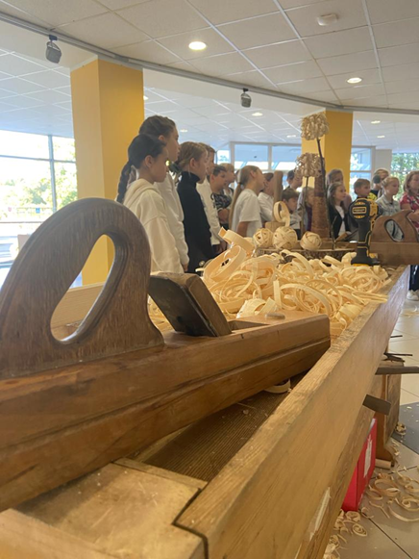
Pēc gūtajām teorētiskajām zināšanām sākās praktiskais darbs - darbnīcās

Slide 6
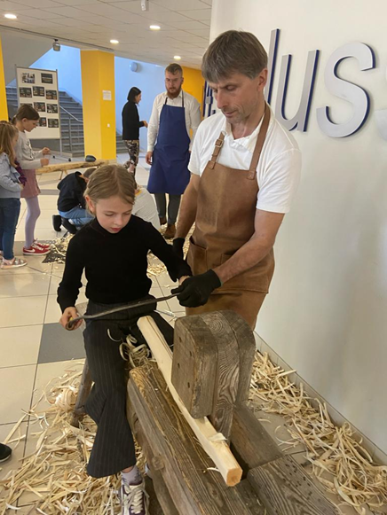
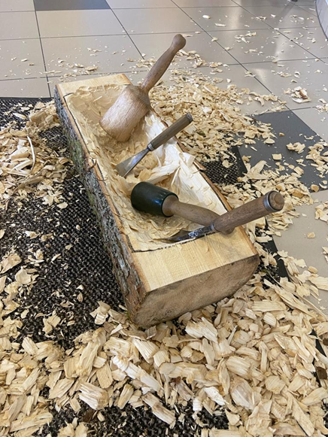
…
…

Slide 7
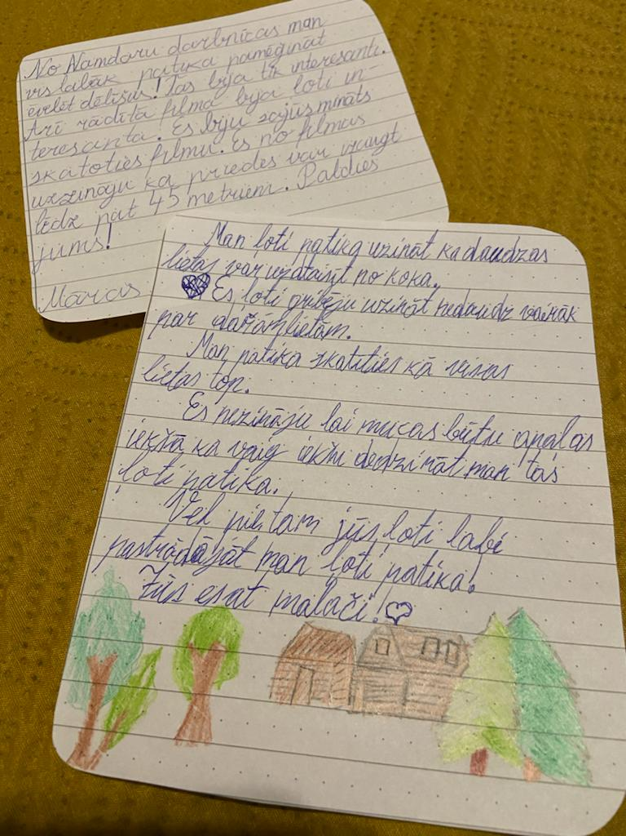
Kā mums patika….

Slide 8
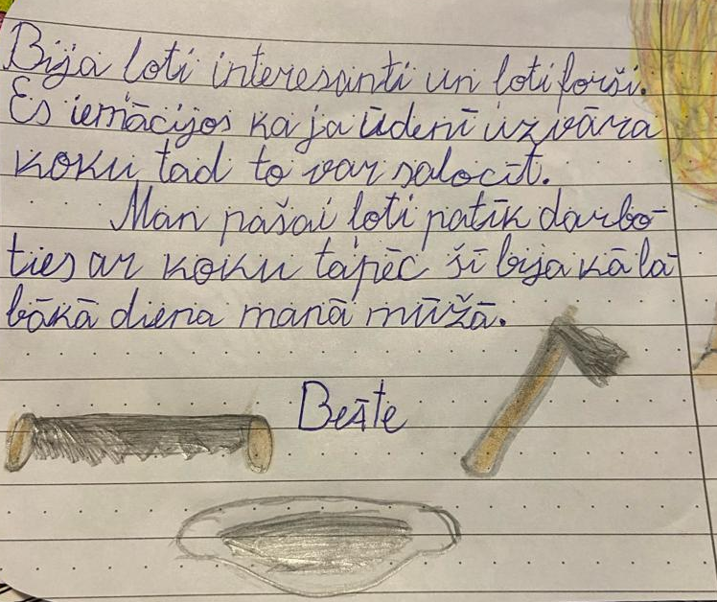
…

Slide 9



